Slide 1


CÔNG NGHỆ PHẦN MỀM

Slide 2
CÔNG NGHỆ PHẦN MỀM

Slide 3
CÔNG NGHỆ PHẦN MỀM

Slide 4

KHOA KỸ THUẬT VÀ CÔNG NGHỆ
BỘ MÔN CÔNG NGHỆ THÔNG TIN
Báo cáo kết thúc môn
HỌC KỲ 2, NĂM HỌC 2022-2023
SpringBoot-Angular7-Online-Shopping-Store
Giáo viên hướng dẫn
Nguyễn Bảo Ân
Sinh viên thực hiện:
110120051 - Trần Trọng Nhân 110120026 - Lâm Ngọc Hân 110120077 – Trần Quang Tiến Lớp : DA20TTA
Trà Vinh, tháng 7 năm 2023

Slide 5
NỘI DUNG
01
04
02
05
QUY TRÌNH
PHÁT TRIỂN
GIỚI THIỆU
PHÂN TICH
YÊU CẦU
TRIỂN KHAI
THIẾT KẾ
KIẾN TRÚC
03
06
KẾT LUẬN

Slide 6

01
GIỚI THIỆU

Slide 7
01
GIỚI THIỆU

Slide 8
Dự án "SpringBoot-Angular7-Online-Shopping-Store" là một ứng dụng web thương mại điện tử được phát triển bằng Spring Boot (backend) và Angular 7 (frontend). Dự án này cung cấp một giao diện người dùng tương tác để mua sắm trực tuyến.
Dự án có một số tính năng cơ bản như:
- Đăng nhập và đăng ký người dùng: Người dùng có thể tạo tài khoản mới hoặc đăng nhập vào hệ thống.
- Xem danh sách sản phẩm: Người dùng có thể xem danh sách sản phẩm có sẵn để mua hàng.
- Xem chi tiết sản phẩm: Người dùng có thể xem thông tin chi tiết của sản phẩm, bao gồm hình ảnh, giá cả, mô tả, v.v.
- Thêm sản phẩm vào giỏ hàng: Người dùng có thể thêm sản phẩm vào giỏ hàng để tiến hành thanh toán.
- Quản lý đơn hàng: Người dùng có thể xem và quản lý các đơn hàng đã đặt.
- Quản lý sản phẩm và danh mục: Quản trị viên có thể thêm, sửa đổi hoặc xóa sản phẩm và danh mục.

Slide 9
PHÂN TICH YÊU CẦU
02

Slide 10
PHÂN TICH YÊU CẦU
02

Slide 11
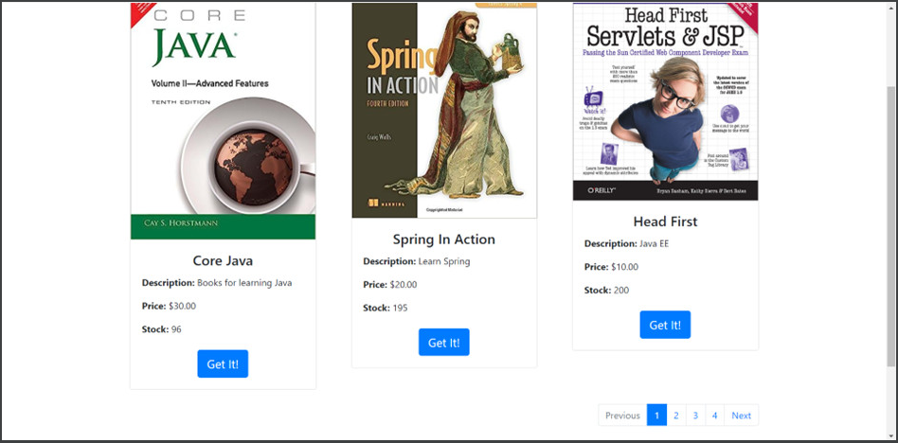
Danh sách sản phẩm

Slide 12
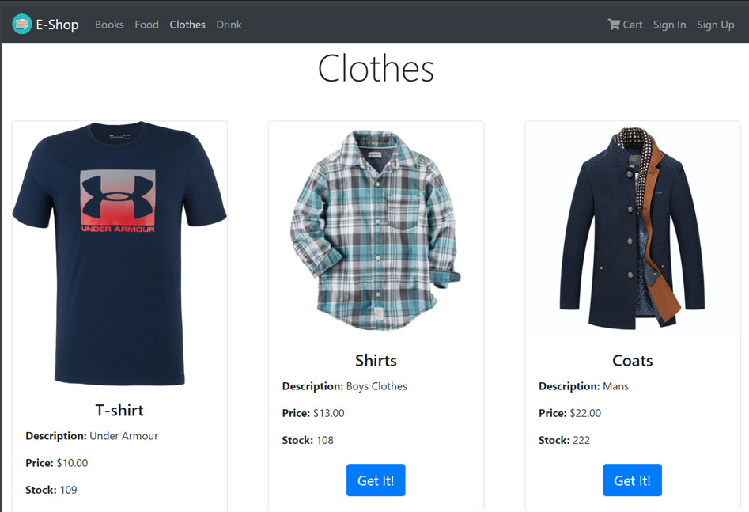
Lọc sản phẩm theo loại

Slide 13
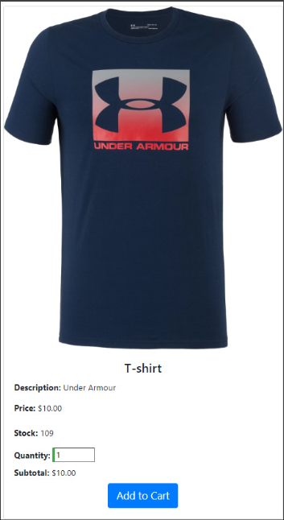
Chi tiết sản phẩm

Slide 14
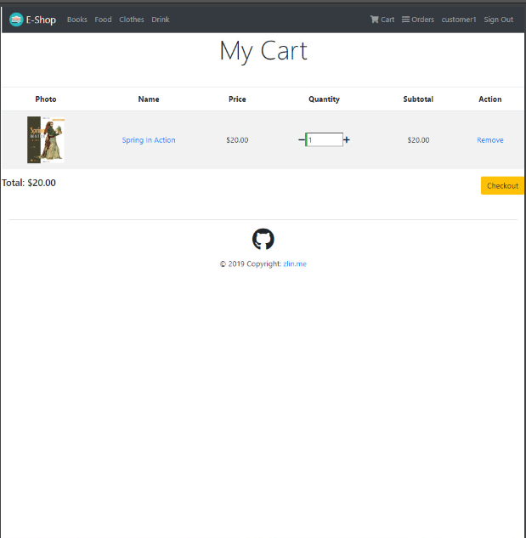
Thêm sản phẩm vào giỏ hàng

Slide 15
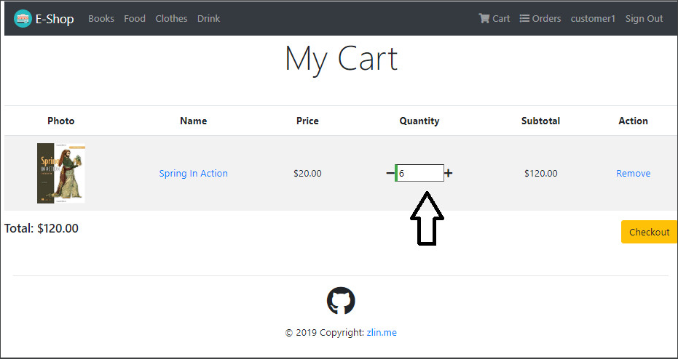
Điều chỉnh số lượng sản phẩm

Slide 16
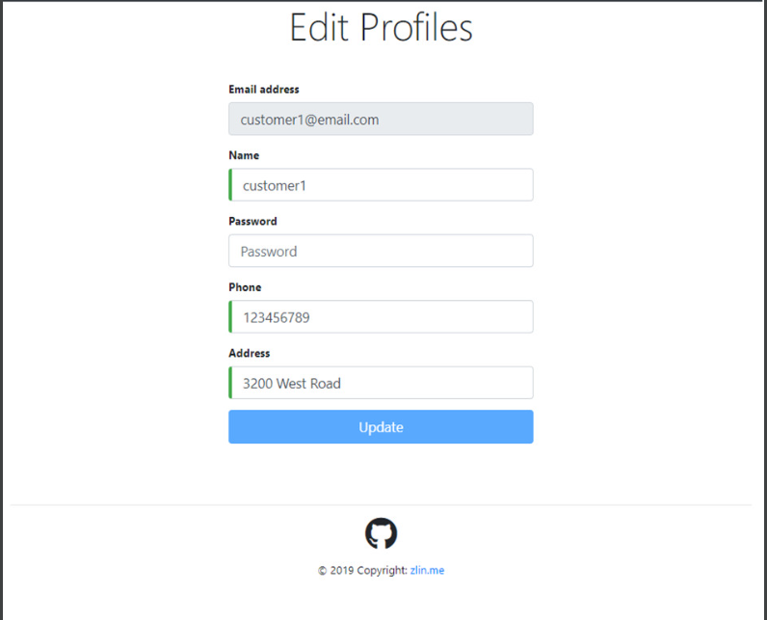
Điều chỉnh thông tin cá nhân

Slide 17
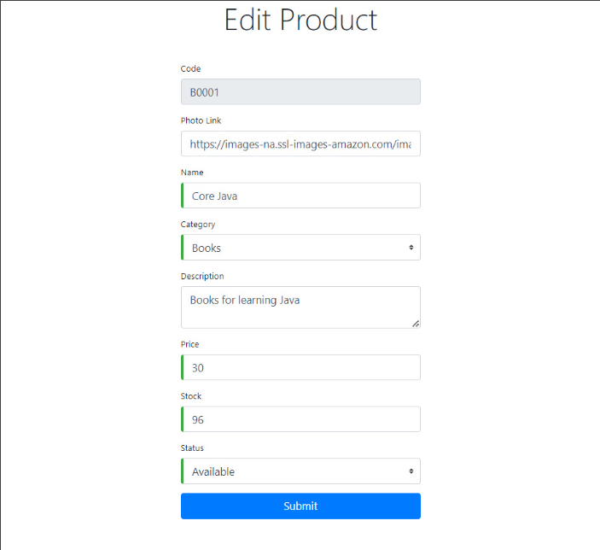
Điều chỉnh thông tin sản phẩm

Slide 18
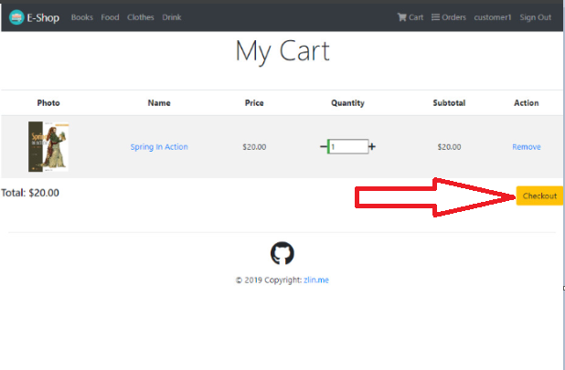
Thanh toán sản phẩm

Slide 19
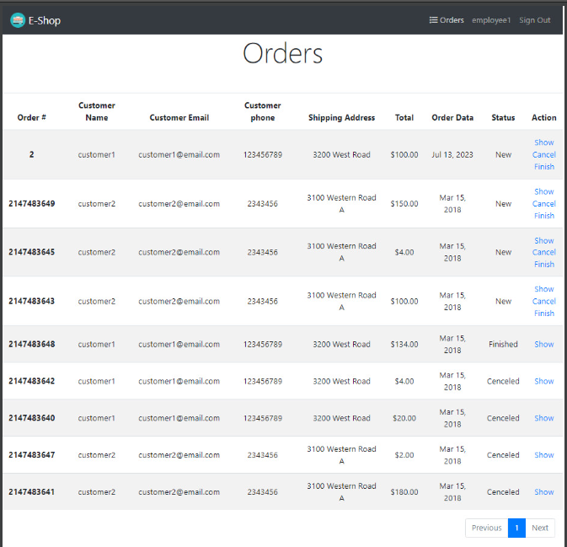
Quản lý thông tin sản phẩm

Slide 20
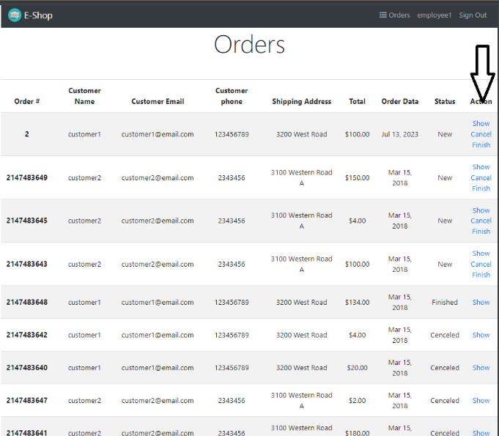
Cập nhật trạng thái đơn hàng

Slide 21
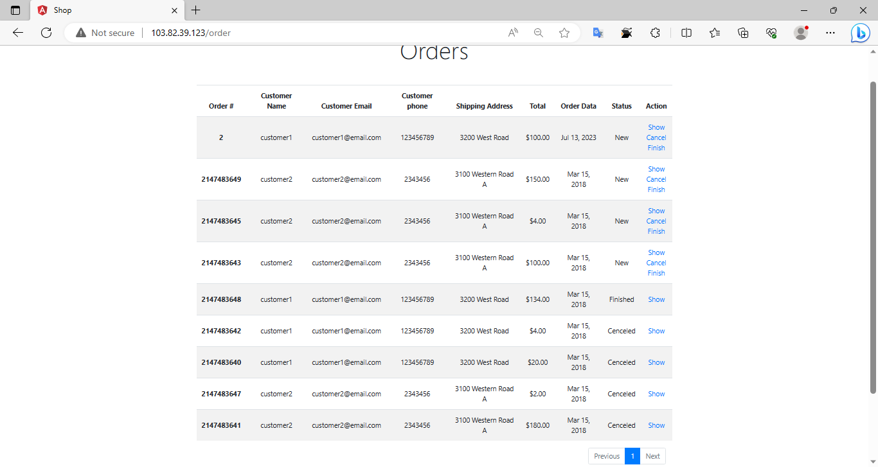
Giao diện Quản trị viên quản lý đơn hàng

Slide 22
2.2 Các chức năng và tính năng
* User stories
- Người dùng muốn xem danh sách sản phẩm
- Người dùng muốn xem chi tiết sản phẩm
- Người dùng muốn thêm sản phẩm vào giỏ hang
- Người dùng muốn thanh toán sản phẩm
- Quản trị viên muốn quản lý thông tin sản phẩm
- Quản trị viên muốn quản lý đơn hàng
* Features
- Quản lý sản phẩm
- Xem danh sách sản phẩm
- Xem chi tiết sản phẩm
- Quản lý giỏ hang
- Cập nhật số lượng sản phẩm
- Quản lý đơn hàng

Slide 23
THIẾT KẾ KIẾN TRÚC
03

Slide 24
THIẾT KẾ KIẾN TRÚC
03

Slide 25
3.1 Kiến trúc hệ thống
Microservices?
Microservices là một kiến trúc phần mềm cho việc phát triển ứng dụng dựa trên việc chia nhỏ thành các dịch vụ nhỏ, kết nối lỏng lẻo và có thể triển khai độc lập. Trong phương pháp này, một ứng dụng được chia thành nhiều dịch vụ nhỏ, tự đủ và tự chứa có thể được phát triển, triển khai và mở rộng độc lập.
Mỗi microservice tập trung vào một khả năng kinh doanh cụ thể và chịu trách nhiệm thực hiện một chức năng xác định. Những dịch vụ này giao tiếp với nhau thông qua các giao thức nhẹ như HTTP hoặc hệ thống tin nhắn để thực hiện chức năng tổng thể của ứng dụng.

Slide 26
Đặc điểm và nguyên tắc chính của microservices:
1. Phân tán và độc lập
2. Liên kết lỏng lẻo
3. Khả năng mở rộng và linh hoạt
4. Khả năng chịu lỗi và cô lập lỗi
5. Giao tiếp dựa trên API
6. DevOps và Continuous Delivery
7. Giám sát và khả năng quan sát

Slide 27
SOA?
SOA (Service-Oriented Architecture) là một kiến trúc phần mềm hướng dịch vụ, nhằm tạo ra các ứng dụng phần mềm dưới dạng một tập hợp các dịch vụ tương tác với nhau và lỏng lẻo. SOA tập trung vào việc tổ chức chức năng của ứng dụng thành các dịch vụ riêng biệt, có thể tái sử dụng và kết hợp để đáp ứng yêu cầu kinh doanh.
Khái niệm và nguyên tắc quan trọng của SOA:
1. Dịch vụ
2. Liên kết lỏng lẻo
3. Hợp đồng dịch vụ
4. Tái sử dụng và kết hợp

Slide 28
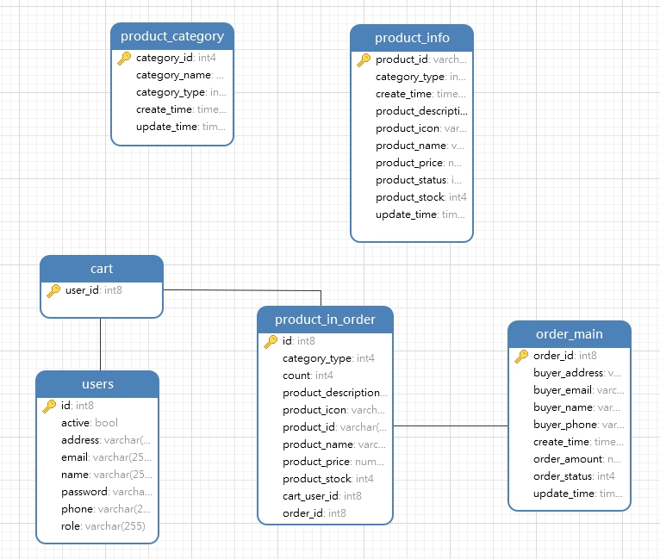
3.2 Thiết kế cơ sở dữ liệu
Lược đồ mức vật lý

Slide 29
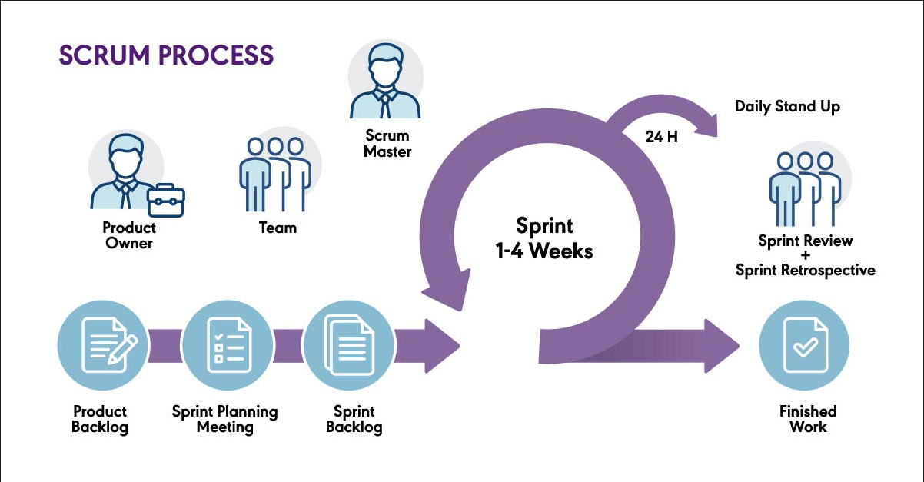
Quy trình phát triển của Scrum:

Slide 30
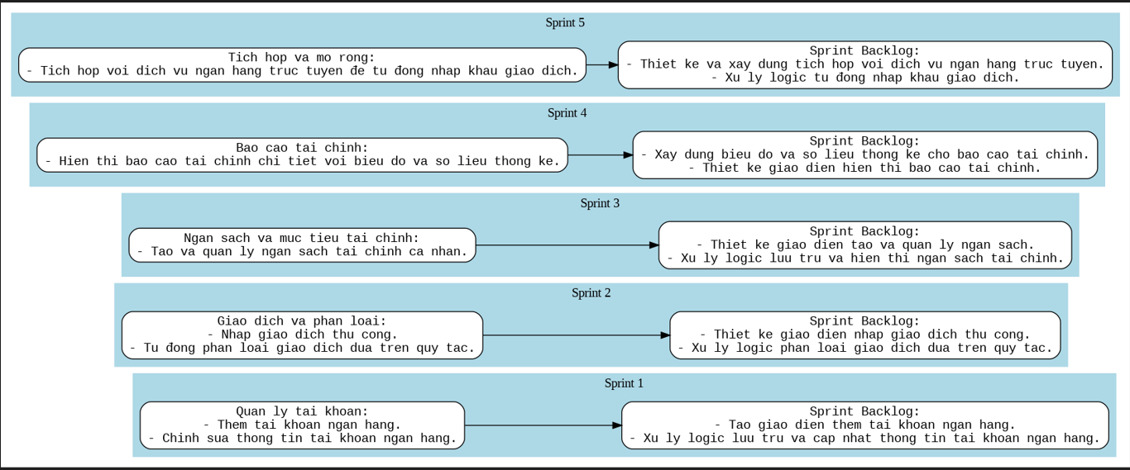
Sơ đồ quy trình phát triển:

Slide 31
04
QUY TRÌNH PHÁT TRIỂN

Slide 32
04
QUY TRÌNH PHÁT TRIỂN

Slide 33
4.1 Agile là gì?
Agile được ra đời vào năm 2001 là một thuật ngữ mô tả các phương pháp tiếp cận phát triển phần mềm nhấn mạnh vào phân phối gia tăng, hợp tác nhóm. Phương pháp này được duy trì thông qua việc lên kế hoạch và học hỏi liên tục. trong Tuyên ngôn Agile (Agile Manifesto). Tuyên ngôn đề ra việc thiết lập các nguyên tắc để hướng dẫn một cách tiếp cận tốt hơn để phát triển phần mềm.
Trong các quy trình Agile, việc nhận phản hồi liên tục cho phép các thành viên trong nhóm điều chỉnh với các thách thức khi chúng phát sinh và các bên liên quan có cơ hội giao tiếp một cách nhất quán. Mặc dù ban đầu được tạo ra để phát triển phần mềm, phương pháp Agile hiện được sử dụng rộng rãi trong việc thực hiện nhiều loại dự án khác nhau. Nó còn được sử dụng như một phương pháp điều hành và quản trị ở nhiều tổ chức.

Slide 34
4.2 Phương pháp Agile
Phương pháp Agile (Agile methodology) là một phương pháp quản lý dự án linh hoạt và phát triển phần mềm dựa trên việc làm việc theo các vòng lặp ngắn gọi là "sprints". Agile tập trung vào việc thích ứng với sự thay đổi và tạo ra giá trị sớm cho khách hàng bằng cách tăng cường sự linh hoạt, tương tác và phản hồi trong quá trình phát triển.
1. Scrum
Mỗi sprint tập trung vào việc phát triển một phần của sản phẩm và kết thúc bằng việc sản xuất một phiên bản có thể triển khai.
2. Kanban
Kanban là một phương pháp Agile tập trung vào quản lý và theo dõi quy trình làm việc.
3. Extreme Programming (XP)
XP là một phương pháp Agile tập trung vào việc cải thiện chất lượng và tăng cường phản hồi trong quá trình phát triển.
4. Lean Software Development
Nó tập trung vào việc loại bỏ lãng phí, tối ưu hóa quy trình và cung cấp giá trị nhanh chóng cho khách hàng.

Slide 35
4.3 Scrum là gì?
Scrum là một phương pháp quản lý dự án và phát triển phần mềm trong Agile. Nó tập trung vào việc tổ chức công việc thành các đợt phát triển ngắn gọi là "sprints" để tăng cường tương tác và sản xuất giá trị nhanh chóng. Scrum được xây dựng trên ba phần chính: vai trò, sự kiện và các sản phẩm.
Vai trò:
- Scrum Master: Người đảm nhận vai trò lãnh đạo và hướng dẫn nhóm Scrum. Scrum Master giúp đảm bảo quá trình Scrum diễn ra một cách hiệu quả và loại bỏ các rào cản gây trở ngại cho nhóm.
- Product Owner: Người đại diện cho khách hàng hoặc người sử dụng cuối trong dự án. Product Owner xác định yêu cầu, ưu tiên và quản lý Product Backlog - danh sách các yêu cầu cho sản phẩm.
- Nhóm Scrum: Nhóm phát triển chịu trách nhiệm thực hiện công việc và sản xuất sản phẩm. Nhóm Scrum thường gồm các thành viên đa chuyên ngành và tự tổ chức.

Slide 36
4.4 Sự kiện:
- Sprint: Một khoảng thời gian cố định, thường từ 1 đến 4 tuần, trong đó nhóm Scrum phát triển một phần của sản phẩm và tạo ra một phiên bản có thể triển khai.
- Sprint Planning: Cuộc họp để xác định và lập kế hoạch cho công việc trong một Sprint. Product Owner và nhóm Scrum cùng nhau định rõ mục tiêu và lựa chọn các công việc từ Product Backlog.
- Daily Scrum: Một cuộc họp ngắn hàng ngày, không quá 15 phút, trong đó các thành viên nhóm Scrum chia sẻ tiến độ công việc, thảo luận về những rào cản và đồng bộ hóa hoạt động của mình.
- Sprint Review: Cuộc họp cuối Sprint để xem xét và đánh giá kết quả của công việc. Product Owner và khách hàng được mời tham gia để xem phiên bản sản phẩm mới và cung cấp phản hồi.
- Sprint Retrospective: Cuộc họp sau Sprint Review để nhóm Scrum đánh giá quá trình làm việc của mình và tìm kiếm cách cải thiện. Nhóm xác định những điểm mạnh và điểm yếu, đề xuất biện pháp cải tiến và lên kế hoạch cho Sprint tiếp theo.

Slide 37
4.5 Các sản phẩm:
- Product Backlog: Danh sách các yêu cầu và công việc của sản phẩm, được sắp xếp theo ưu tiên. Product Owner quản lý và cập nhật Backlog để đáp ứng nhu cầu khách hàng.
- Sprint Backlog: Danh sách các công việc cụ thể được lựa chọn từ Product Backlog để thực hiện trong một Sprint. Nhóm Scrum tự tổ chức và quản lý Sprint Backlog.
- Scrum giúp tăng cường tương tác và linh hoạt trong quá trình phát triển phần mềm. Bằng cách sử dụng các Sprint ngắn, Scrum giúp đưa ra kết quả nhanh chóng và nhận phản hồi từ khách hàng để có thể điều chỉnh và cải thiện liên tục.

Slide 38
05
TRIỂN KHAI

Slide 39
05
TRIỂN KHAI

Slide 40
5.1 Docker
Docker là một nền tảng mã nguồn mở cho việc tạo, triển khai và quản lý các ứng dụng trong một môi trường được gọi là container. Docker cho phép đóng gói ứng dụng và tất cả các phụ thuộc của nó vào một container độc lập, mang lại sự di động, tin cậy và hiệu suất cao cho quá trình triển khai ứng dụng.
* Một số khái niệm và thuật ngữ cơ bản trong Docker:
1. Container
2. Docker Image
3. Dockerfile
4. Docker Registry
5. Docker Compose

Slide 41
5.2 Các bước triển khai
==> Bước 1: Chuẩn bị môi trường
* Đảm bảo rằng máy tính đã cài đặt các ứng dụng:
- PostgreSQL với username là postgres, password là root
- java jdk 11
- maven tương ứng với bản java jdk 11
- nodejs nvm 8.9.4
==> Bước 4: Triển khai lên cloud
- Đăng ký tài khoản tại cloudfly.vn
- Tạo máy chủ tên là TestCloud chạy hệ điều hành ubuntu 18.04
- Dùng putty để kết nối với máy chủ sau đó đăng nhập vào máy chủ
- Cài đặt các gói phụ thuộc cần thiết để cài đặt Docker
- Thêm kho lưu trữ Docker GPG key
- Cập nhật lại danh sách gói phần mềm và cài đặt Docker
- Kiểm tra xem Docker đã được cài đặt thành công hay chưa
- Nếu nhìn thấy thông báo "Hello from Docker!" có nghĩa là Docker đã được cài đặt thành công trên máy chủ
- Kéo các images đã đẩy lên dockerhub về
- Chạy các container của các images
- Chúng ta có thể thấy, frontend đang chạy ở cổng 8008
- Truy cập vào địa chỉ <IP cloud server>:<port>, cụ thể ở đây là 103.82.24.128:8080
==> Bước 2: Triển khai lên Localhost
- Clone dự án từ github về
- Cài đặt một dự án Maven vào kho lưu trữ Maven
cục bộ hoặc từ xa
- Chạy ứng dụng Spring Boot từ Maven
- Chuyển đến thư mục frontend
- Cài đặt các gói (packages) JavaScript từ kho lưu trữ npm
- Chạy ứng dụng Angular trong môi trường phát triển
==> Bước 3: Triển khai ứng dụng trên Docker
- Xây dựng dự án backend
- Xây dựng dự án frontend
- Push (đẩy) các image lên docker hub

Slide 42
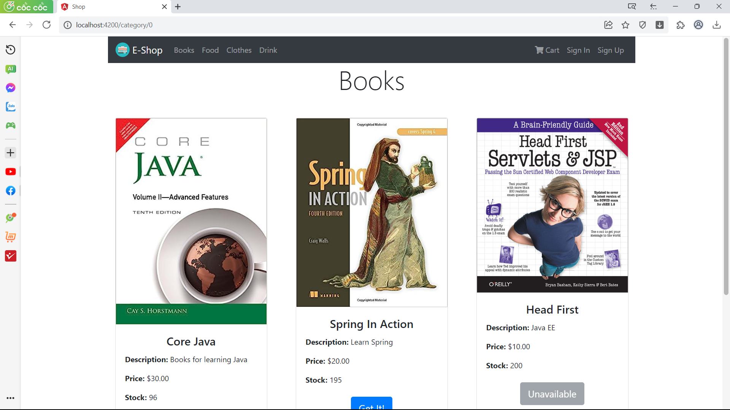
Ứng dụng sau khi triển khai trên Localhost

Slide 43
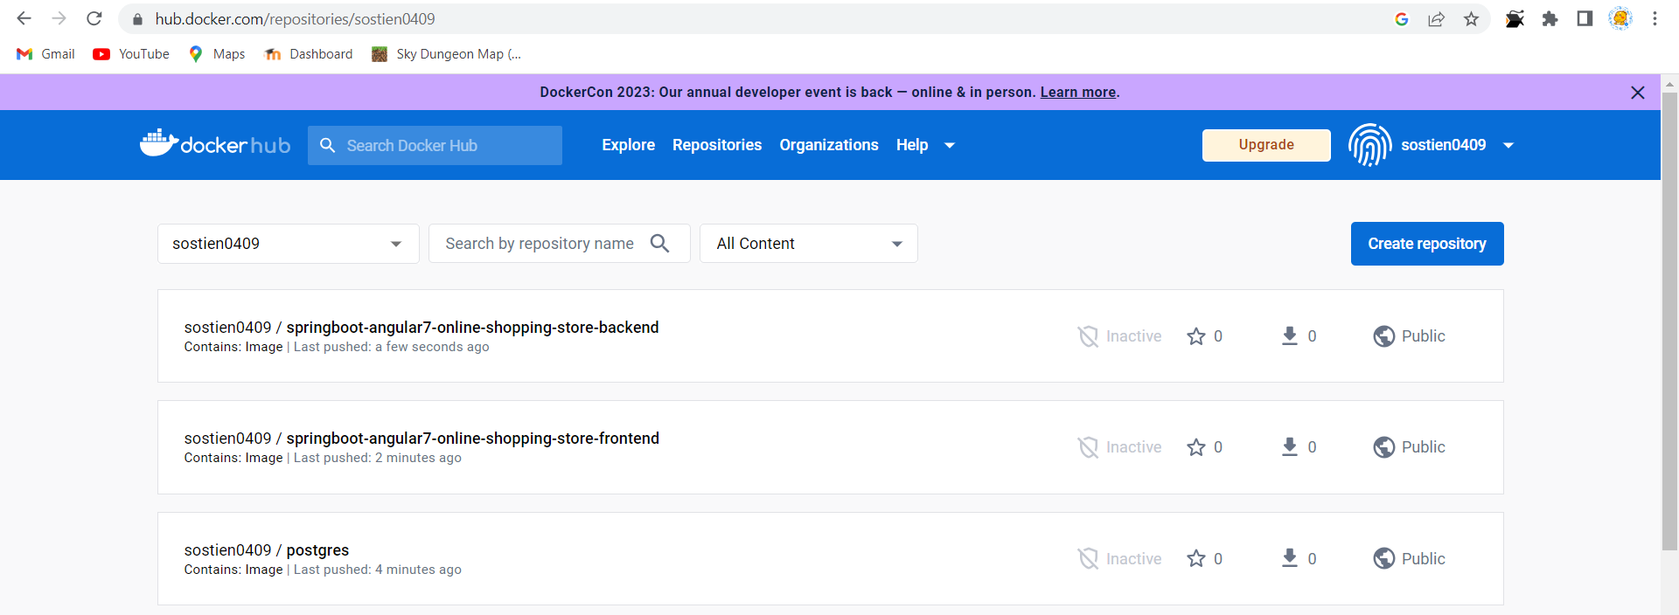
Sau khi triển khai trên DockerHub

Slide 44
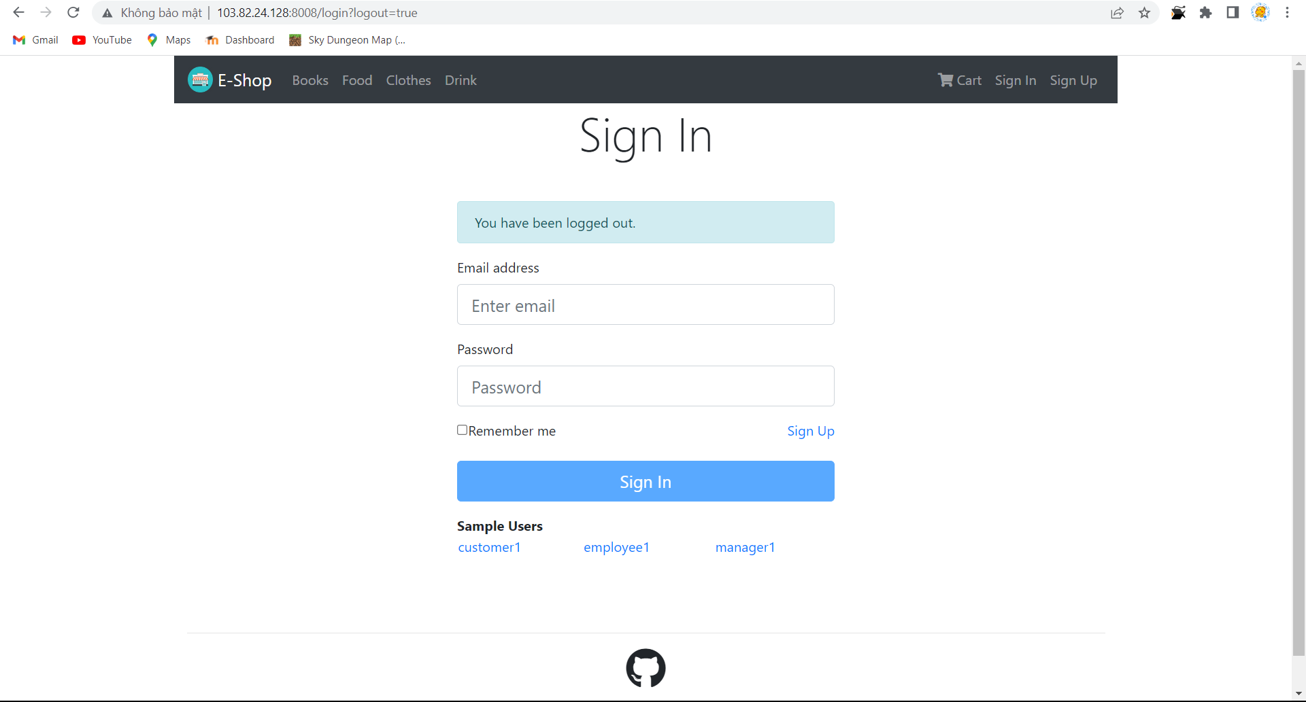
Sau khi triển khai trên Cloud

Slide 45
06
KẾT LUẬN

Slide 46
06
KẾT LUẬN

Slide 47
6.1 Kết quả đạt được
Xây dựng được Docker Images
Triển khai được trên Cloud
6.2 Khó khăn
Quá trình tìm kiếm đề tài mất nhiều thời gian
Cài đặt nhiều môi trường phát triển như Nodejs, Java, Angular, ...
6.3 Hướng phát triển
Tạo các Docker Images với các trang web phức tạp hơn

Slide 48
THANK FOR WATCHING

Slide 49
THANK FOR WATCHING

Slide 50
THANK FOR WATCHING

